Slide 1
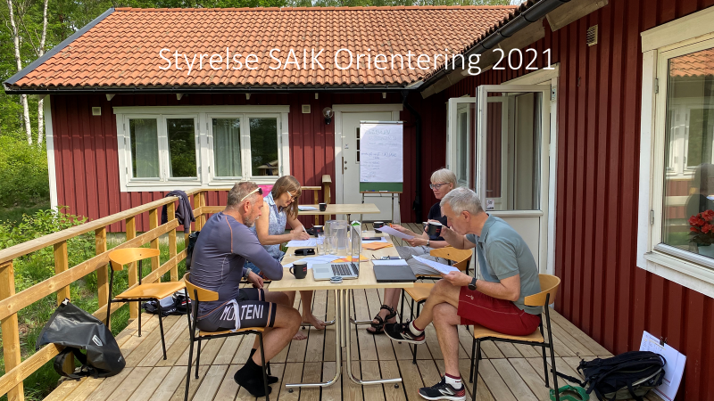

Slide 2
Verksamhetsplan SAIK Orientering 2021-2022
Denna presentation syftar till att ge en sammanfattande bild av SAIK orientering. Vilka vi är, vår verksamhet och de direktiv och fokusområden/målsättningar vi har som sektion.

Slide 3
Sävedalens AIK 2021
Sävedalens AIK är en idrottsklubb grundad 2 augusti 1933 som idag består av tre sektioner: Friidrott, Orientering och Skidor. Klubben är ansluten till Svenska Friidrottsförbundet, Svenska Gångförbundet, Svenska Orienteringsförbundet och Svenska Skidförbundet.
Sävedalens AIK har i dagsläget drygt 1 100 medlemmar, av dessa är 54% män och 46% kvinnor.
Hemsida huvudföreningen Sävedalens AIK (savedalensaik.se)
Hemsida orienteringssektionen Sävedalens AIK - Orientering (savedalensaik.se)

Slide 5
Verksamhetsdirektiv för Orienteringssektionen 2021 -2022
Sektionens inriktning
Sektionen ska driva idrott inom orientering och trail running samt representera SAIK
gentemot Svenska Orienteringsförbundet och dess distriktsförbund.
Ansvar och representation
Sektionen ska ha en styrelse (3-9 ledamöter valda enligt stadgarna) i övrigt får sektionen organisera sig efter egna önskemål. Sektionsstyrelsen ska utse representanter och kontakter till samverkande förbund. Utsedda ledamöter och representanter ska vara publicerade för medlemmarna.
Sektionen får starta idrottsprojekt som omsätter/kostar upp till 250.000 kr, där förlusten är högst 25.000 kr. Aktiviteter med omsättning/kostnad över 25.000 kr ska ha utsedd projektledare och vid start vara rapporterade till föreningsstyrelsen.
Rapportering, dokumentation och kommunikation
Sektionens organisation, utsedda ledamöter och representanter samt sektionsstyrelsens protokoll ska finnas tillgängliga för föreningsstyrelsen. Föreningens revisorer äger även rätt och skyldighet att revidera sektionen.
Sektionen ska:
ha en vision (högst 5 år gammal) som är publicerad internt och externt
ha en verksamhetsplan som anger hur träning, tävling och övrig verksamhet är
organiserad inom sektionen; detaljerad plan för året och grov plan för närmsta 3-
års horisont; planen ska vara publicerad på sektionens hemsida
se till att medlemmarna uppmuntras att informera varandra om aktuella reportage, nyheter, inbjudningar, instruktioner, etc på interna och externa hemsidor
i december föreslå aktivitetsavgifter för kommande år, beslut av föreningsstyrelsen
i januari ha meddelat representant till föreningens valberedning.

Slide 6
Organisation Orientering
Styrelse
Valberedning
Julgranar
Web
HittaUt
Medlemsregister
Kåsjön Trail
Ungdom
Bredd
Arrangemang
Junior och Senior
Stuga

Slide 7
SAIK Orientering Styrelse 2021
Henrik Nordholm (ordförande) vald för ett år
Marie Eckerlid, första året i tvåårsperiod
Björn Bältsjö, första året i tvåårsperiod
Magnus Fovaeus, första året i tvåårsperiod
Niclas Davidsson, andra året i tvåårsperiod
Helena Bengtsson, andra året i tvåårsperiod

Slide 8
SAIK orientering 2021
Ungdomskommittén
Yvonne Weihard
Martin Pettersson
Camilla Öhgren
Nichlas Wallström
Katrin Skepp
Thomas Kullander
Henrik Olsson
Mathias Sundbäck
Karin Sundström
Martin Urby
Charlotte Nordgren
Christina Ståhl
J&S kommittén
Emma Andersson
Maria Magnusson
Therese Wikström
Johan Wikström
Ingemar Carlsson
Ola Skepp
Mikael Öhgren
Magnus Josefsson
Stina Berg (TK)
Breddkommittén
Janni Axelsson
Mark Ubbink
Monika Knutsson
Valberedning
Lena Carlsson
Web
Johan Wedlin
Medlemsregister
Björn Bältsjö
Hittaut
Mattias Bååth
Julgranar
Bengt Johansson
Kåsjön Trail
Erik Bengtsson
V
Arrangemangs kommittén
Magnus Rehn
Johan Wedlin
Hans Carlstedt
Lars Stålheim
Anette Bernhed
Stugkommittén
Bengt Johansson
L-G Axmalm
Leif Ernelind
Kjell Bengtsson
Hans Carlstedt
Ingrid Carlstedt

Slide 9
Särskilda aktiviteter under 2021 – 2022
Flera aktiviteter utförs för att utveckla sektionen såväl som föreningen. Under perioden ska sektionen:
Stärka kontaktytor och samarbete med kommunen bland annat i syfte att få större tillgång till våra orienteringsmarker och undvika konflikter med jägare.
Stärka vårt varumärke. Visa vår samhällsnytta och mervärdeskapande. – samarbete med näringsliv och kommun.
Förbättra engagemang, sammanhållning och introduktion av nya medlemmar.
Bättre samordning mellan träningar för både elit, ungdomar och motionärer så att fler ges möjlighet att delta.
Fyra tillfällen om året ska vi erbjuda en klubbgemensam orienteringsträning eller annan aktivitet.
Genomföra en riktad satsning med tränare för att utveckla våra elitsatsande juniorer/seniorer.

Slide 10
Breddkommittén
Arbetar med aktiviteter för alla medlemmar i syfte att stärka gemenskapen. Verkar för att samordna och öka klubbens bredd.
Ansvarar för
Klubbresa/aktivitet
Klubbens deltagande i 25-manna alternativt annan breddkavle
Att samordna lag över åldersgränserna till breddkavlar
Att utse ansvarig för skinklopp och marsipangrislopp
Att utse en arbetsgrupp för årsfest
Att utse en klubbvärd för O-ringen
Att anordna nybörjarkurs för vuxna (i samarbete med ungdomskommittén)
Planerar och genomför träningsarrangemang tillsammans med J&S ( t ex 25-mannaträning
Informerar på hemsida, anslagstavlan i klubbstugan samt på annat sätt som bedöms lämpligt kring breddhändelser
Budgeterar och följer upp kommitténs verksamhet

Slide 12
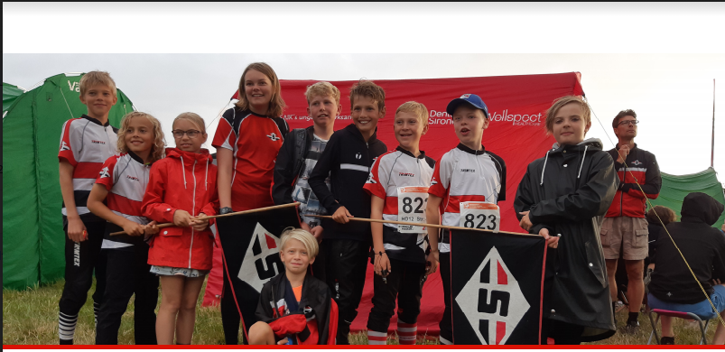
Ungdomskommittén
”SAIKs ungdomsverksamhet ska kontinuerligt tillhöra toppskiktet bland Sveriges orienteringsklubbar. Verksamheten har de bästa ledarna, omfattar alla ålderskategorier och utvecklar våra ungdomar orienteringsmässigt, fysiskt och socialt oavsett tävlingsmässig ambitionsnivå. Vår framgång byggs av våra ledord Glädje, Engagemang och Kvalitet”.

Slide 13
Läget 2021
Grupper / löpare
7-8 år 25 barn och 10 på väntelista
Vit-Gul 9-12 år: ~40 aktiva
Orange-Violett 13-16 år: ~15 aktiva
Träningar
Varje tisdag året runt
April till semestern & Augusti till oktober teknikträning
Banor på 5 olika nivåer
Övriga månader löpträning
Äldre ungdomar även torsdagar
Ledare
14 ledare (därav 9 med lång orienteringserfarenhet) + ett fåtal föräldrar som hjälper
Notes:
Vi har inför hösten valt att slå ihop grupperna vit-gul och orange-violett. Vit-Gul för att det var ojämn fördelning av barn och det skulle ge mer flexibilitet i anpassning av utmaning för individen samt i antal tränare i gruppen. I den äldre gruppen är det färre ungdomar och därför ger sammanslagningen en större grupp

Slide 14
Mål Ungdomskommittén
En av de 3 största ungdomsgrupperna i Göteborgs distrikt (alla åldersgrupper inräknade)
Att få så många som möjligt att fortsätta i klubben efter ungdomsåren (tävla, träna, ledare, banläggare etc. )
Erbjuda alla som vill träning på sin nivå 7-16 år
Dessa förutsättningar kan medverka till att mål uppnås:
Klubbstuga för alla (roligare för barnen) – bygga t.ex. hinderbana, labyrint, mini TC, styrkeplats
Erbjuda skolor i vårt område ett orienteringspaket, både i skog (vid SAIK stugan) och vid varje enskild skola
Process för introduktion av nya ungdomar inklusive engagera föräldrar
Lagom svårighet på ungdomsbanorna på SAIKs tävlingar

Slide 15
Hur når vi målen?
Flera ledare / tränare /medhjälpare
Erfarna orienterare som kan
lägga banor på rätt nivå
sätta ut/ta in kontroller
Skugga i skogen
I de yngre årgångarna behöver man inte så mycket orienteringskunskap (lek och enklare orienteringsmoment), från 13 – 16 bra om det finns erfarna tränare (inte bara ledare)
Få med fler föräldrar som ledare via ledare-introduktion
”Förälderansvarig” som ger introduktion till nya föräldrar
Notes:
Som sammansättningen ser ut just nu, så kommer vi ha en utmaning att hitta de som skall lägga banor, stötta de äldre ungdomarna, flera erfarna som slutar i ungdomsgruppen kommande år. Flera erfarna som inte kan springa själv – utmaning att skugga, sätta ut/ta in kontroller
Vi vill kunna erbjuda de helt unga roliga träningar – idag har vi en grupp med 25 barn och kan inte ta in fler i gruppen. Därför väntelista. Det behövs fler ledare för att kunna erbjuda fler träning.
Vi lägger ner mycket tid varje vecka, skall vi utvecklas behöver vi hjälp av ledare som inte är föräldrar

Slide 16
Elitverksamhet 2021-2025
SAIK ska vara en breddelit klubb - där förutsättningar ska finnas för att kunna slåss i toppen på de stora stafetterna och för individuella löpare att kunna satsa mot världseliten på junior- och seniornivå.
För individuella löpare ska det ges förutsättningar att delta i värdetävlingar, till exempel Swedish League och SM
Hur vill vi skapa dessa förutsättningar?
Löpare
Fortsätta med självförsörjande löpare genom att ha en tät dialog med den “äldre” ungdomsverksamheten (14-16 år). Även bjuda in till gemensamma träningar för 16-åringarna.
Behålla och rekrytera löpare genom att erbjuda ett kvalitativt och varierat träningsutbud, samt erbjuda sociala aktiviteter och ha engagerade ledare.
Ledare
Kontinuerligt stärka ledarstaben genom föryngring och ha en heterogen junior- och seniorkommitté. Säkerställa ledarnas kompetens genom erbjuda utbildning.
Tränare
På hel- eller deltid som stöttar elitverksamheten främst gentemot juniorer och yngre seniorer.
Mål
Stafetter
Damlag
1:a laget topp 20 på de stora stafetterna (10-mila och Venla)
Herrlag
1:a laget topp 20 på de stora stafetterna (10-mila och Jukola))
Alla år ha minst 4 damlag och 2 herrlag på 10-mila, Venla/Jukola
Individuellt
Minst en löpare till A-final i sm i samtliga klasser (junior- och seniorklasserna)
Minst en svensk mästare inom 5 år.
Minst en ny landslagslöpare.
Behålla ALLA från junioråldern in i senioråldern.

